Slide 1

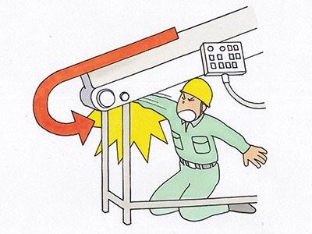
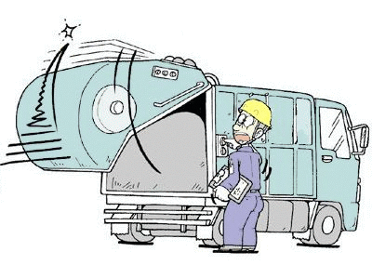
ចំពោះអ្នកគ្រប់គ្នាដែលធ្វើការក្នុងវិស័យប្រព្រឹត្តកម្មកាកសំណល់ឧស្សាហកម្ម​​
ដើម្បីបំពេញការងារដោយសុវត្ថិភាពនិងសុខភាពល្អ

Slide 2
លំដាប់លំដោយនៃការបណ្តុះបណ្តាលពីសុវត្ថិភាពនិងអនាម័យចំពោះកម្មករគ្មានជំនាញ
1 ឲ្យយល់ដឹងថានៅកន្លែងការងារមានគ្រោះថ្នាក់ច្រើនបែប។
2 ឲ្យចាប់អារម្មណ៍នឹងគ្រោះថ្នាក់ដោយប្រើ "អាចនឹង" ។
3 បង្រៀនមូលដ្ឋាននៃការការពារគ្រោះថ្នាក់ការងារ(ផ្នែកទី1)
ឲ្យយល់ដឹងថាមានវិធាននិងសកម្មភាពច្រើនបែប។
(1) ការធ្វើការងារដោយសុវត្ថិភាពគឺផ្តើមពីសម្លៀកបំពាក់ការងារត្រឹមត្រូវ
(2) ការអនុវត្តជំហានការងារ
(3) អនុវត្តគោលការណ៍ ស៤ ស៥
(4) សកម្មភាពនៃហេតុការណ៍
ប៊ិះនឹងគ្រោះថ្នាក់
(5) ការហ្វឹកហាត់ព្យាករណ៍
គ្រោះថ្នាក់(KYT)
(6) ការវាយតម្លៃហានិភ័យ
4 បង្រៀនមូលដ្ឋាននៃការការពារគ្រោះថ្នាក់(ផ្នែកទី2)​
អនុវត្តការងារដោយសុវត្ថិភាពទាំងអស់គ្នានិងធ្វើឲ្យកន្លែងការងារមានសុវត្ថិភាព
(1) ចំណុចសំខាន់នៃការការពារគ្រោះថ្នាក់ "ត្រូវបានគាបនិងត្រូវបានគាបរមួលចូល"
(2) ចំណុចសំខាន់នៃការការពារគ្រោះថ្នាក់ "ធ្លាក់ និងរមៀលធ្លាក់"
(3) ចំណុចសំខាន់នៃការការពារគ្រោះថ្នាក់ "ដួល"
(4) ចំណុចសំខាន់នៃការបង្ការ "អាការឈឺចង្កេះ"
(5) ចំណុចសំខាន់នៃការការពារគ្រោះថ្នាក់ "បុកប៉ះ" "ត្រូវបានបុកប៉ះ"
5 បង្រៀនមូលដ្ឋាននៃការការពារគ្រោះថ្នាក់(ផ្នែកទី3)
ឲ្យចេះវិធីឆ្លើយតបពេលមានស្ថានភាពខុសប្រក្រតីឬគ្រោះថ្នាក់ការងារបានកើតឡើង
・វិធីឆ្លើយតបពេលកើតមានស្ថានភាពខុសប្រក្រតី
・វិធីឆ្លើយតបពេលកើតមានគ្រោះថ្នាក់ការងារ

Slide 3
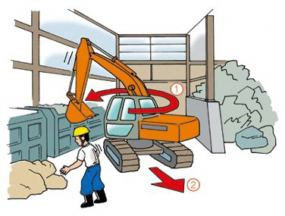
ចំណុចសំខាន់ទី1 នៅកន្លែងការងារមានគ្រោះថ្នាក់
ច្រើនបែប!
【ឧទាហរណ៍ករណីគ្រោះថ្នាក់ទី1】ពេលកំពុងធ្វើការងាររើសសម្រាំងកាកសំណល់ឧស្សាហកម្ម
ត្រូវបានអេស្កាវ៉ាទ័រកៀរបណ្តាលឲ្យស្លាប់!
1 ការកើតឡើងនៃគ្រោះថ្នាក់ការងារ
①ជនរងគ្រោះC កំពុងធ្វើការងាររើសសម្រាំងនៅកន្លែងគំនរគ្រឿងលោហៈ។
②បុគ្គលAបើកបរអេស្កាវ៉ាទ័រដែលនៅក្បែរកន្លែងគំនរក្នុងបំណងចល័តទៅក្បែរផ្លូវចូលនៃរថយន្តដឹកទំនិញ។
③ពេលរំកិលទៅមុខប្រហែល2mបន្ទាប់ពីបែរទៅឆ្វេងរួច ក៏បានកៀរបុគ្គលCដែលកំពុងធ្វើការងាររើសសម្រាំងដោយកង់ខាងស្តាំរបស់អេស្កាវ៉ាទ័រ។
2 មូលហេតុនៃការកើតឡើងនៃគ្រោះថ្នាក់
ជនរងគ្រោះC
① មិនបានចាត់វិធានការហាមឃាត់ការចូលទៅកាន់ផ្លូវបើកបររបស់អេស្កាវ៉ាទ័រ។
② ក៏មិនបានចាត់តាំងឲ្យមានអ្នកផ្តល់សញ្ញានាំផ្លូវ។
③ អ្នកបើកអេស្កាវ៉ាទ័រមិនបានពិនិត្យសុវត្ថិភាពនៅជុំវិញមុនពេលបើកបរឲ្យបានគ្រប់គ្រាន់។
④ មិនបានបង្កើតផែនការការងារ
⑤ មិនបានធ្វើការបណ្តុះបណ្តាលសុវត្ថិភាពអនាម័យដល់អ្នកធ្វើការងារពាក់ព័ន្ធ។
3 ដើម្បីការធ្វើការងារដោយសុវត្ថិភាព
① បង្កើតតំបន់ហាមឃាត់ការចូលនៅត្រង់កន្លែងដែលអាចនឹងមានការប៉ះគ្នារវាងអេស្កាវ៉ាទ័រនិង
អ្នកធ្វើការងារ។
② ចាត់តាំងឲ្យមានអ្នកផ្តល់សញ្ញានាំផ្លូវធ្វើការណែនាំផ្លូវគ្រឿងចក្រ។
③ បណ្តុះបណ្តាលពីការពិនិត្យសុវត្ថិភាពនៅជុំវិញមុនពេលចាប់ផ្តើមបើកបរដល់អ្នកបើកបរអេស្កាវ៉ាទ័រជាដើម។
④ បង្កើតផែនការការងារពាក់ព័ន្ធនឹងវិធីសាស្រ្តធ្វើការងារដូចជា ផ្លូវបើកបរ វិធានការហាមចូល
ការចាត់តាំងអ្នកផ្តល់សញ្ញានាំផ្លូវ ការផ្តល់សញ្ញាជាដើម។
⑤ បញ្ជ្រាបឲ្យអ្នកធ្វើការងារពាក់ព័ន្ធបានដឹងគ្រប់គ្នានូវខ្លឹមសារនៃផែនការការងារដែលបានបង្កើត។

Slide 4
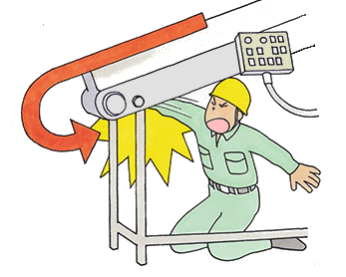
【ឧទាហរណ៍ករណីគ្រោះថ្នាក់ទី2】 នៅពេលកំពុងសម្អាតផ្នែកកង់បង្វិលដោយមិនបញ្ឈប់ម៉ាស៊ីនជញ្ជូនរំកិលអីវ៉ាន់បញ្ចូល ត្រូវបានគាបរមួលចូលចាប់ពីដៃស្តាំដល់ម្តុំទ្រូង។
1 ការកើតឡើងនៃគ្រោះថ្នាក់ការងារ
① ប្រើច្រាសដែកដុសកម្ចាត់កម្ទេចម្សៅម្នាងសិលាដែលជាប់នឹងផ្នែកកង់បង្វិលត្រលប់នៃម៉ាស៊ីនជញ្ជូនរំកិលអីវ៉ាន់បញ្ចូលម៉ាស៊ីនបំបែកកម្ទេចតែម្នាក់ឯង។
② ធ្វើការងារដោយមិនបញ្ឈប់ម៉ាស៊ីនជញ្ជូនរំកិលអីវ៉ាន់។ ត្រូវបានគាបរមួលចូលទាំងច្រាសដែកពីដៃស្តាំនៅចន្លោះផ្នែកកង់បង្វិលនិងខ្សែក្រវាត់ម៉ាស៊ីនជញ្ជូនរំកិលអីវ៉ាន់។
2 មូលហេតុ​
① នៅផ្នែកកង់បង្វិលត្រលប់គឺមិនមានរបស់គ្រប រុំព័ទ្ធ ឧបករណ៍ការពារគាបរមួលចូលជាដើមទេ។
② ពេលសម្អាតផ្នែកកង់បង្វិលត្រលប់ មិនបានបញ្ឈប់ដំណើរការម៉ាស៊ីនជញ្ជូនរំកិលអីវ៉ាន់។
③ ពេលសម្អាតផ្នែកកង់បង្វិលត្រលប់ បានពាក់ស្រោមដៃស្បែកដែលអាចនឹងត្រូវបានគាបរមួលចូល។​
④ មិនបានបំពាក់ "ឧបករណ៍បញ្ឈប់ពេលអាសន្ន" នៅកន្លែងអាចប៉ះដល់។
⑤ "វិធានសុវត្ថិភាព(ធ្វើការចាក់សោប្រភពអគ្គិសនីជាដើមពេលជួសជុល)" របស់កន្លែងការងារគឺមិនត្រូវបានគោរពតាម។
3 វិធានការ
① បំពាក់របស់គ្រប រុំព័ទ្ធ ឧបករណ៍ការពារគាបរមួលចូលជាដើមនៅកន្លែងដែលអាចនឹងត្រូវបានគាបរមួលចូល។
② ក្នុងករណីអាចមានភាពគ្រោះថ្នាក់ដោយសារការសម្អាតជាដើមនូវគ្រឿងម៉ាស៊ីន ត្រូវបញ្ឈប់ដំណើរការគ្រឿងម៉ាស៊ីនហើយធ្វើការចាក់សោប្រភពអគ្គិសនី។
③ ប្តូរកង់បង្វិលត្រលប់ទៅកង់ដែលគ្មានជាប់កម្ទេចម្សៅម្នាងសិលា។
④ ធ្វើឲ្យអ្នកធ្វើការងារបានដឹងគ្រប់គ្នាកុំឲ្យទៅក្បែរកន្លែងដែលមានហានិភ័យត្រូវបានគាបរមួលចូលផ្នែកបង្វិល។
⑤ ក្នុងករណីមានហានិភ័យដែលដៃត្រូវបានគាបរមួលចូលវត្ថុបង្វិល មិនត្រូវឲ្យអ្នកធ្វើការងារពាក់ស្រោមដៃទេ។
⑥ ព្យាយាមរៀបចំប្រព័ន្ធគ្រប់គ្រងសុវត្ថិភាពដែលធ្វើយ៉ាងណាឲ្យវិធានដែលបានកំណត់នៅកន្លែងការងារ ត្រូវបានអនុវត្ត។

Slide 5
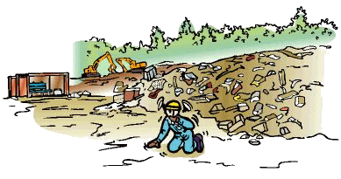
【ឧទាហរណ៍ករណីគ្រោះថ្នាក់ទី3】 នៅកន្លែងប្រព្រឹត្តកម្មកាកសំណល់ឧស្សាហកម្ម ពេលកំពុង
ធ្វើការ បានស្លាប់ដោយសារជំងឺស្ត្រូកកម្តៅ
1 ការកើតឡើងនៃគ្រោះថ្នាក់ការងារ
① ពីម្តុំម៉ោង8ព្រឹក ចាប់ផ្តើមធ្វើការងារបែងចែកកាកសំណល់
សំណង់។
② ពីថ្ងៃត្រង់ ញ៉ាំអាហារនៅក្នុងធុងទទេនៅកន្លែងប្រព្រឹត្តកម្ម។
③ ម៉ោង3ជាងពេលរសៀល ដើរទ្រេតទ្រោតហើយដួល។
④ ដើរឆ្ពោះទៅការិយាល័យដោយសារ "មានអារម្មណ៍
មិនស្រួលខ្លួន" ប៉ុន្តែបានទន់ជង្គង់ដួលមិនកម្រើក។
⑤ មិត្តរួមការងារបានទៅជិតហើយស្រែកហៅតែមិនមានការឆ្លើយតប។ មិនញ៉ាំទោះបីផ្តល់ភេសជ្ជៈឲ្យក៏ដោយ។
⑥ ដាក់ឲ្យគេងដោយបើកម៉ាស៊ីនត្រជាក់រថយន្ត ប៉ុន្តែមិនបានធូរ ហេតុនេះក៏បញ្ជូនទៅមន្ទីរពេទ្យ។
នៅម៉ោង11យប់ បានស្លាប់ដោយសារជំងឺស្ត្រូកកម្តៅ។
2 មូលហេតុ​
① ធ្វើការងាររយៈពេលយូរក្រោមកម្តៅថ្ងៃក្តៅខ្លាំង។ ធ្វើការងារដោយមិនបានបំពេញជាដើមនូវជាតិទឹក
ជាតិអំបិលឲ្យបានត្រឹមត្រូវ
② សម្លៀកបំពាក់ក្រោមពន្លឺថ្ងៃផ្ទាល់ដូចជាការពាក់មួកសុវត្ថិភាពដែលមានរុំកន្សែងខាងក្នុងជាដើម
គឺមិនសមស្រប
③ ស្ថានភាពសុខភាពមិនល្អគ្រប់គ្រាន់(ការពិនិត្យស្ថានភាពសុខភាពនៅថ្ងៃធ្វើការនោះក៏មិនបានអនុវត្ត)
3 វិធានការការពារការកើតឡើងម្តងទៀត
① ធ្វើការបណ្តុះបណ្តាលទុកជាមុនអំពីរោគសញ្ញាជាដើមនៃជំងឺស្ត្រូកកម្តៅ។
② បំពេញជាតិទឹកនិងជាតិអំបិលឲ្យបានញឹកញាប់ចាប់ពីមុនពេលចាប់ផ្តើមការងារ។
③ ច្នៃសម្លៀកបំពាក់ដូចជាពាក់សម្លៀកបំពាក់ការងារសាច់កប្បាស មួកហាមធំជាដើម។
④ ធានាឲ្យបានកន្លែងសម្រាកដែលត្រជាក់ស្រួលដូចជាកន្លែងម្លប់ជាដើម ហើយធ្វើការសម្រាកខ្លីៗជាដើម។
បំពាក់ទូទឹកកក ផ្កាឈូកងូតទឹកជាដើម។
⑤ អនុវត្តវិធានការសង្រ្គោះបន្ទាន់ឲ្យបានសមស្រប។
⑥ អនុវត្តការគ្រប់គ្រងសុខភាពឲ្យបានសមស្របជាប្រចាំ។

Slide 6
【លក្ខណៈពិសេសនៃគ្រោះថ្នាក់ការងារក្នុងវិស័យប្រព្រឹត្តកម្មកាកសំណល់ឧស្សាហកម្ម】
1 គ្រោះថ្នាក់ស្លាប់និងរបួសមានទំនោរ
កើនឡើង!
គ្រោះថ្នាក់ស្លាប់មានទំនោរថយចុះបន្តិច
2 ចំពោះគ្រោះថ្នាក់ស្លាប់ "ត្រូវបានគាបនិង
ត្រូវបានគាបរមួលចូល" មាន50%!
បន្ទាប់មកគឺ "ត្រូវបានបុកប៉ះ"
"គ្រោះថ្នាក់ចរាចរណ៍"
3 ចំពោះគ្រោះថ្នាក់ស្លាប់និងរបួស
"ធ្លាក់ និងរមៀលធ្លាក់" និង "ត្រូវបាន
គាបនិងត្រូវបានគាបរមួលចូល"
គឺមាន21% ដូចគ្នា
ស្លាប់
ស្លាប់និងរបួស
Contact with harmful substances 6%
Drowning 6%
Other 16%
Collapse 5%
Falling 21%
Falling 5%
Cut / Scratch 5%
ឆ្នាំ2017 ស្លាប់
18នាក់
Getting stuck or caught 50%
ឆ្នាំ2017 ស្លាប់និងរបួស
1383នាក់
Traffic accident 11%
Collision 6%
Hit by falling objects 9%
Getting stuck or caught 21%
Collision 17%
Reaction / Unreasonable action 10%
Slipping / Stumbling 12%

Slide 7
គ្រោះថ្នាក់ការងារនៃអ្នកដែលមានបទពិសោធន៍ការងារតិចឆ្នាំ(កម្មករគ្មានជំនាញ) គឺលើស40%
■ បើពិនិត្យមើលគ្រោះថ្នាក់ការងារក្នុងវិស័យប្រព្រឹត្តកម្មកាកសំណល់ឧស្សាហកម្ម តាមអត្រាក្រុមអាយុ យើងឃើញថាអ្នកដែលមានបទពិសោធន៍ការងារក្រោម3ឆ្នាំមានយ៉ាងច្រើនគឺ43%។
Collision 5%
<1 month 1%
Getting stuck or caught 24%
1‒3 months 8%
3‒6 months 6%
Collision 6%
10 years ≤ 27%
6‒12 months 8%
ក្រោម1ឆ្នាំ
23%
Falling 18%
Hit by falling objects 9%
1‒3 years 19%
Slipping / Stumbling 11%
5‒10 years 17%
3‒5 years 14%
Other 12%
ក្រោម3ឆ្នាំ
43%
Power-driven transporting machine 32%
■ បើពិនិត្យមើលគ្រោះថ្នាក់នៃកម្មករគ្មានជំនាញតាមទម្រង់នៃគ្រោះថ្នាក់ យើងឃើញថា "ត្រូវបានគាបនិងត្រូវបានគាបរមួលចូល" មាន24%គឺច្រើនជាងគេ។
■ បើពិនិត្យមើលគ្រោះថ្នាក់នៃកម្មករគ្មានជំនាញតាមវត្ថុបង្កហេតុ គ្រោះថ្នាក់ដោយសារ "គ្រឿងចក្រដឹកជញ្ជូនដោយកម្លាំងចលករ" ដូចជារថយន្តដឹកដីនិងម៉ាស៊ីនជញ្ជូនរំកិលអីវ៉ាន់ជាដើម មានច្រើនគឺ32%។
Equipment 5%
Temporary facilities, building, structure, etc. 13%
Freight 8%
Raw materials 11%

Slide 8
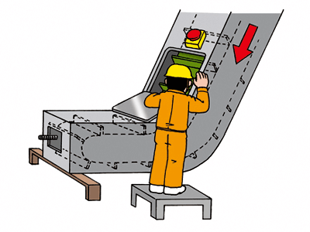
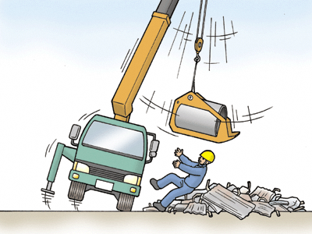
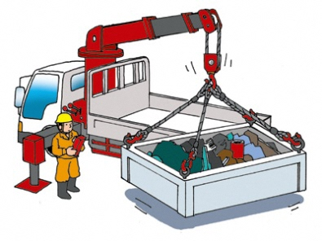
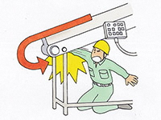
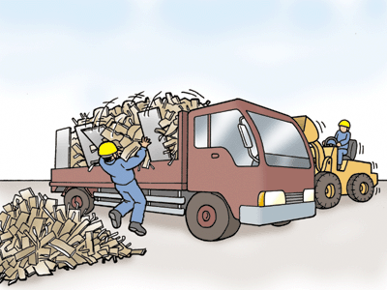
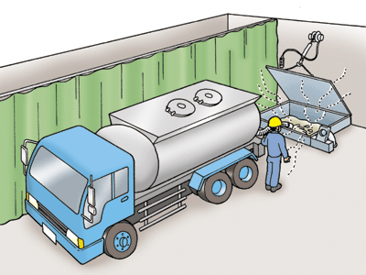
ចំណុចសំខាន់ទី2 ចាប់អារម្មណ៍នឹងគ្រោះថ្នាក់ដោយ "អាចនឹង" !
【"អាចនឹង" របស់មនុស្ស】
【"អាចនឹង" របស់វត្ថុ】
មនុស្ស
・ ធ្លាក់
・ ឈឺចង្កេះ
・ ដួល
・ ត្រូវបានគាប
・ ត្រូវបានគាបរមួលចូល
・ បុកប៉ះ
・ ត្រូវបានប៉ះទង្គិច
・ រលាក
・ ឆក់
・ ពុលឧស្ម័ន
・ ខ្វះអុកស៊ីសែន
・ រងផលប៉ះពាល់ដោយសារវត្ថុមានជាតិពុល
④
①
វត្ថុ
・ ធ្វើចលនា
・ វិល
・ ហោះ
・ ធ្លាក់
・ របូត
・ ឆេះ
・ រលំ
・បាក់ស្រុត
・ ផ្ទុះ
・ លេចជ្រាប
អាចនឹង
⑤
②
③
⑥

Slide 9
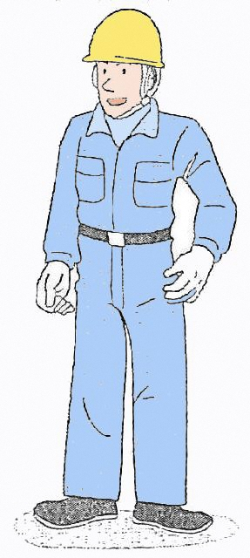
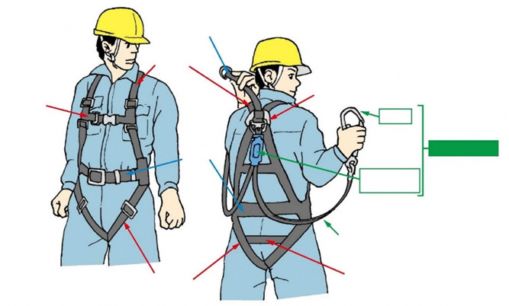
ចំណុចសំខាន់ទី3 ការធ្វើការងារដោយសុវត្ថិភាពគឺផ្តើមពីសម្លៀកបំពាក់ត្រឹមត្រូវ!
【មួកត្រូវពាក់ឲ្យត្រឹមត្រូវ】
・ពិនិត្យខ្សែកិបចង្កា ភាពរលុង ការពាក់បះខាងមុខ
・ពិនិត្យថាវាចាស់ មានខូចខាតឬទេ
・ជាមូលដ្ឋានគឺសម្រាប់ការពារពេលធ្លាក់
【ខ្សែក្រវាត់សុវត្ថិភាព*ត្រូវប្រើឲ្យត្រឹមត្រូវ】
・ក្នុងការងារនៅទីខ្ពស់ ករណីមានឧបករណ៍ថ្ពក់ភ្ជាប់ខ្សែក្រវាត់សុវត្ថិភាព ត្រូវប្រើកុំខាន
・ទីតាំងថ្ពក់តម្ពក់គឺត្រូវនៅខ្ពស់ជាងទីតាំងចង្កេះដែលមានខ្សែក្រវាត់សុវត្ថិភាព
・ជាគោលការណ៍ប្រើខ្សែក្រវាត់សុវត្ថិភាពរុំជុំវិញខ្លួន។
・តើមានពាក់មួកការពារហើយរឹតខ្សែកិបចង្កាបានតឹងទេ(ហាមពាក់ពីលើកន្សែង
ជាដើម)
・តើមានរុំក្រណាត់ជូតដៃនៅជាប់នឹងកទេ
・តើសម្លៀកបំពាក់ការងារមានដាច់ឬរហែកទេ
・តើមាត់ដៃអាវរៀបរយទេ
・តើមានពាក់ខ្សែក្រវាត់សុវត្ថិភាពទេ(នៅទីខ្ពស់ចាប់ពី2mឡើង តើមានប្រើប្រាស់ខ្សែក្រវាត់សុវត្ថិភាពទេ)
ខ្សែក្រវាត់តភ្ជាប់ដែលអាចពាក់និងដោះបាន
ខ្សែក្រវាត់ស្មា
・តើមានពាក់ស្បែកជើងសុវត្ថិភាពទេ
ខ្សែក្រវាត់ទ្រូង
កងអក្សរD
តម្ពក់
ខ្សែក្រវាត់ចង្កេះ
ខ្សែថ្ពក់ភ្ជាប់ខ្សែក្រវាត់សុវត្ថិភាព(ខ្សែភ្លោះ)
* ឈ្មោះហៅរបស់ "ខ្សែក្រវាត់សុវត្ថិភាព“
ត្រូវបានប្តូរជា "ឧបករណ៍ការពារធ្លាក់" ដោយវិសោធនកម្មច្បាប់បទប្បញ្ញត្តិ។​
ប្រដាប់ការពាររំញ័រ
ខ្សែថ្ពក់ភ្ជាប់ខ្សែក្រវាត់សុវត្ថិភាព
ខ្សែក្រវាត់ភ្លៅ
ខ្សែក្រវាត់ត្រគាក

Slide 10

ចំណុចសំខាន់ទី4 គោរពតាមជំហានការងារដែលត្រូវបានកំណត់!
○ នៅកន្លែងការងារមានគ្រោះថ្នាក់នឹកស្មានមិនដល់ជាច្រើន។
○ ជំហានការងារដែលត្រូវបានកំណត់នៅកន្លែងការងារ គឺជាវិធានដើម្បីធ្វើការងារ
ដោយសុវត្ថិភាព អនាម័យ និងប្រសិទ្ធផលខ្ពស់។
○ សូមគោរពតាមជំហានការងារនិងការពារខ្លួនឯង។
សៀវភៅជំហាន
ការងារ
◆ គោរពតាមជំហានការងារ(ស្តង់ដារការងារ)ដែលត្រូវបានកំណត់ឲ្យបានច្បាស់លាស់។
◆ ហ្វឹកហាត់ម្តងហើយម្តងទៀតឲ្យចេះចាំជំហានការងារដែលបង្ហាញក្នុង
សៀវភៅជំហានការងារ។
◆ ស្វែងយល់ឲ្យបានល្អពីអ្វីត្រូវធ្វើ អ្វីមិនត្រូវធ្វើពាក់ព័ន្ធនឹងសុវត្ថិភាព។
◆ ពេលមិនយល់ពីជំហានការងារ ត្រូវបញ្ជាក់ជាមួយអ្នកទទួលខុសត្រូវកុំខានដោយកុំទុកចោលទាំងបែបនោះ។
◆ ប្រយ័ត្ននឹងរបួសដោយសារការស៊ាំ ហើយកុំធ្វើចលនាដោយមើលស្រាល ឬធ្វើចលនាដោយបង្ខំ។
【ឧទាហរណ៍នៃការងារប្រព្រឹត្តកម្មដោយរើសសម្រាំង】
■ ក្នុងការបែងចែក ត្រូវចោលវត្ថុមានគ្រោះថ្នាក់ដូចជាកំប៉ុងស្រ្បៃ កំប៉ុងហ្គាសជាដើម វត្ថុបិទជិត វត្ថុចម្លែក
ជាដើម ហើយទន្ទឹមនឹងនេះ ក្នុងករណីអាចកំណត់ប្រតិបត្តិករដែលយកមកចោល ត្រូវប្រគល់ទៅវិញ
ហើយក្នុងករណីមិនអាចកំណត់បាន ត្រូវពឹងពាក់ប្រតិបត្តិករជំនាញ។
■ ពេលបុគ្គលិកធ្វើការងាររើសសម្រាំងនៅទីលានទទួលកាកសំណល់ជាដើម ដើម្បីការពារការប៉ះគ្នាជាមួយ
រថយន្តគ្រប់ប្រភេទដូចជាឡេវ៉ាទ័រ រថយន្តដឹកទំនិញជាដើម ត្រូវអនុវត្តវិធានការដូចជាខណ្ឌចែកតំបន់
ធ្វើការនិងតំបន់បើកបរ ចាត់តាំងឲ្យមានអ្នកផ្តល់សញ្ញានាំផ្លូវរថយន្តជាដើម។
■ ពាក់ឧបករណ៍ការពារតាមការចាំបាច់ដូចជា មួកសុវត្ថិភាព វ៉ែនតាការពារ ម៉ាសការពារកម្ទេចធូលី
ស្បែកជើងសុវត្ថិភាព ស្រោមដៃស្បែកជាដើម។
■ ពេលបារម្ភពីកម្ទេចធូលី ត្រូវបាញ់ទឹកធ្វើឲ្យមានសំណើម។
■ ក្នុងករណីធ្វើការងាររើសសម្រាំងជាដើមនូវវត្ថុធ្ងន់ៗដោយកម្លាំងមនុស្ស ត្រូវកម្រិតទម្ងន់មិនលើសពីទម្ងន់
ដែលបានកំណត់ហើយអនុវត្តការងារដែលមិនផ្តល់បន្ទុកដល់ផ្នែកចង្កេះជាដើម។ ម្យ៉ាងទៀត នៅពេលធ្វើ
ការងារដោយបុគ្គលិកច្រើននាក់ ត្រូវកំណត់អ្នកដឹកនាំការងារហើយធ្វើតាមការណែនាំនោះ។

Slide 11
ចំណុចសំខាន់ទី5 បង្កើនសុវត្ថិភាពដោយអនុវត្តគោលការណ៍ ស៤ ស៥!
[សម្រិតសម្រាំង(Seiri)] | បែងចែករបស់ដែលត្រូវការនិងមិនត្រូវការ ហើយបោះចោលរបស់ដែលមិនត្រូវការ (បើរបស់ដែលមិនត្រូវការត្រូវបានទុក នោះនឹងជំពប់ដួលជាដើម ហើយលំហូរការងារក៏ប្រែជាមិនល្អ។)
[សណ្តាប់ធ្នាប់(Seiton)] | ទុកដាក់របស់ដែលត្រូវការឲ្យស្រួលមើលយល់ ធ្វើយ៉ាងណាឲ្យស្រួលប្រើ (បើស្វែងរករបស់ដែលត្រូវការ ប្រសិទ្ធផលការងារនឹងធ្លាក់ចុះ។ បើបង្ហាញស្ថានភាពដើមដែលត្រូវបានរៀបឲ្យមានសណ្តាប់ធ្នាប់ដោយប្រើរូបភាព នោះនឹងងាយស្រួលរៀបឲ្យមានសណ្តាប់ធ្នាប់។)
[ស្តង់ដារ(Seiketsu)] | កម្ចាត់ភាពកខ្វក់ ធ្វើឲ្យជុំវិញខ្លួនស្អាត (វាចាំបាច់ដើម្បីរក្សាឲ្យគ្រឿងចក្រដំណើរការប្រក្រតី។ ម្យ៉ាងទៀត នៅកន្លែងការងារដែលចាត់ចែងអីវ៉ាន់របស់អតិថិជន ស្តង់ដារគឺចាំបាច់ខានមិនបានដើម្បីកុំឲ្យកខ្វក់អីវ៉ាន់។)
[សម្អាត(Seiso)] | កម្ចាត់ភាពកខ្វក់និងសំរាមពីគ្រឿងចក្រនិងឧបករណ៍ កន្លែងលើកដាក់អីវ៉ាន់ កន្លែងទុកដាក់អីវ៉ាន់ជាដើម (ការជូតកម្រាលសើមភ្លាមៗក៏សំខាន់ក្នុងការការពារការដួលផងដែរ។)
[ស្ថិតស្ថេរ(Shitsuke)] | គោរពតាមអ្វីដែលត្រូវបានកំណត់រួច។ បណ្តុះជាទម្លាប់ដោយការអនុវត្តម្តងហើយម្តងទៀត។ (សម្រិតសម្រាំង សណ្តាប់ធ្នាប់ ស្តង់ដារ សម្អាត គឺមិនមែនគ្រាន់តែយល់នោះទេ សំខាន់ត្រូវបណ្តុះជាទម្លាប់ដើម្បីអាចអនុវត្តជាក់ស្តែងបាន។)

Slide 12
○ បើ ស៥ មិនអនុវត្តបានគ្រប់គ្រាន់ទេ នោះ...
បើ ស៥ មិនអនុវត្តបានគ្រប់គ្រាន់ទេ នោះនឹងមានផលអាក្រក់ផ្សេងៗដូចខាងក្រោម។ សូមអនុវត្តកុំខាន។
កន្លែងការងារដែលសកម្មភាព ស៥
មិនគ្រប់គ្រាន់
កើតមានគ្រោះថ្នាក់និងជំងឺដោយសារការងារ
・បរិស្ថានការងារទៅជាអាក្រក់
・កើតមានគ្រោះថ្នាក់ដែលបង្កដោយសកម្មភាពការងារ
ទិន្នផលធ្លាក់ចុះ
・កើតមាន មុរិ(បន្ទុកលើសសមត្ថភាព)
មុដា(ភាពខ្ជះខ្ជាយ) ធ្វើឲ្យទិន្នផលធ្លាក់ចុះ
・កើតមានការខូចខាត បញ្ហា
ចំពោះគ្រឿងចក្រ
・យឺតយ៉ាវក្នុងការបញ្ជូនទំនិញជាដើម
អនុវត្ត ស៥ មិនបានល្អ
បាត់បង់ទំនុកចិត្ត
・ខកចិត្តពីសំណាក់ប្រតិបត្តិករបញ្ចេញកាកសំណល់ជាដើម
・ស្មារតី(ទឹកចិត្ត)របស់
អ្នកធ្វើការធ្លាក់ចុះ
កើតមានការបំពុលបរិស្ថាន
・ការហូរចេញប្រេង វត្ថុមានជាតិពុល
・កើតមានជាដើមនូវក្លិនមិនល្អខុសប្រក្រតី
ខ្ជះខ្ជាយធនធាន
・ប្រើប្រាស់វត្ថុធាតុដើម
ដោយខ្ជះខ្ជាយ

Slide 13
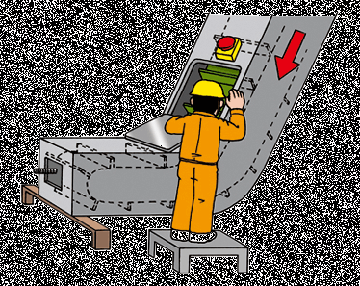
ចំណុចសំខាន់ទី6 អនុវត្តការងារដោយសុវត្ថិភាពទាំងអស់គ្នាហើយធ្វើឲ្យកន្លែងការងារមានសុវត្ថិភាព!
(1) ចំណុចសំខាន់នៃការការពារគ្រោះថ្នាក់ "ត្រូវបានគាបនិងត្រូវបានគាបរមួលចូល"
Given industrial accidents that have ever observed in the manufacturing sector, below are key points of safety measures you must practice.
■ អ្នកធ្វើការងារត្រូវយកចិត្តទុកដាក់លើការធ្វើការដោយសុវត្ថិភាព!
ក៏មានការធ្វើការងារម្នាក់ឯងនៅទីតាំងជាដើមរបស់ខាងអ្នក
បញ្ចេញកាកសំណល់ផងដែរ ហើយខ្លួនត្រូវភ្ញាក់រឭកដោយខ្លួនឯង
ប្រកាន់ខ្ជាប់វិធីសាស្រ្តធ្វើការងារដែលមានសុវត្ថិភាព។
■ នៅពេលស្ទះអីវ៉ាន់ ត្រួតពិនិត្យ ឬជួសជុលម៉ាស៊ីនបញ្ជូនរំកិលអីវ៉ាន់
ត្រូវបញ្ឈប់ម៉ាស៊ីនជាមុនសិន!
・ ការដោះស្រាយការស្ទះអីវ៉ាន់ ជួសជុលឬត្រួតពិនិត្យ គឺត្រូវបញ្ឈប់
ម៉ាស៊ីនបញ្ជូនរំកិលអីវ៉ាន់ឲ្យបានប្រាកដជាមុនសិន។​
・ កុំដើរកន្លងពីលើម៉ាស៊ីនជញ្ជូនរំកិលអីវ៉ាន់។
■ ពេលធ្វើចរាចរណ៍ក្នុងទីតាំង ត្រូវប្រុងប្រយ័ត្នការពារការប៉ះនឹងពួកគ្រឿងចក្រធន់ធ្ងន់ ឡេវ៉ាទ័រ។
・ ត្រូវដើរនៅលើផ្លូវសុវត្ថិភាព។​
・ កុំលោតចេញមកពីខាងក្រោយអីវ៉ាន់។
■ អ្នកបើកបរពួកគ្រឿងចក្រធន់ធ្ងន់ ត្រូវការពារការប៉ះជាមួយនឹងអ្នកដើរជាដើម!
・ ទោះបីពួកគ្រឿងចក្រធន់ធ្ងន់ដែលកំពុងឈប់ ចាប់ផ្តើមធ្វើចលនាក៏ដោយ កុំឡើងជិះ
កុំព្យាយាមបញ្ឈប់វា។
・ កុំទោរខ្លួនចេញពីកៅអីអ្នកបើកបរ។
・ ពេលផ្ទុកអីវ៉ាន់លើពួកគ្រឿងចក្រធន់ធ្ងន់ហើយធ្វើចលនាទៅមុខ ត្រូវប្រយ័ត្ននឹងការប៉ះជាមួយ
អ្នកដើរ។

Slide 14

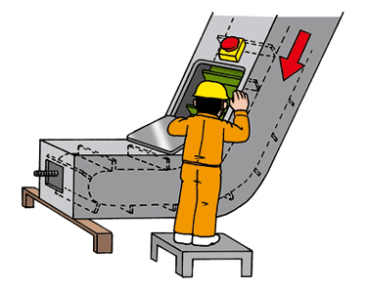
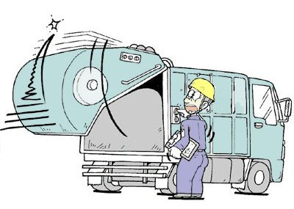
【ឧទាហរណ៍ករណីគ្រោះថ្នាក់ត្រូវបានគាបនិងត្រូវបានគាបរមួលចូល】
■ឧទាហរណ៍ករណីទី②-1 ធ្វើការងារដោយមិនបញ្ឈប់ម៉ាស៊ីនបញ្ជូនរំកិលអីវ៉ាន់បញ្ចូល នៅពេលប្រើច្រាសដែកដុសកម្ចាត់កម្ទេចម្សៅម្នាងសិលាដែលជាប់នឹងផ្នែកកង់បង្វិលត្រលប់នៃម៉ាស៊ីនជញ្ជូនរំកិលអីវ៉ាន់បញ្ចូលម៉ាស៊ីនបំបែកកម្ទេច។ ត្រូវបានគាបរមួលចូលទាំងច្រាសដែកពីដៃស្តាំរហូតដល់ម្តុំទ្រូងនៅចន្លោះផ្នែកកង់បង្វិលត្រលប់និងខ្សែក្រវាត់ម៉ាស៊ីនជញ្ជូនរំកិលអីវ៉ាន់។
■ឧទាហរណ៍ករណីទី➁-2 ត្រូវបានគាបខ្លួនដោយគ្រឿងបន្លាស់ដែលផ្លាស់ទីលើម៉ាស៊ីនជញ្ជូនរំកិលអីវ៉ាន់ ដោយសារធ្វើការត្រួត
ពិនិត្យភាពតឹងនៃច្រវាក់ពេលម៉ាស៊ីនជញ្ជូនរំកិលអីវ៉ាន់កំពុងធ្វើចលនា។
■ឧទាហរណ៍ករណីទី➁-3 ក្នុងពេលត្រួតពិនិត្យរថយន្តប្រមូលសំរាម(រថយន្តប្រមូលហើយខ្ចប់សំរាម) ពេលកំពុងលើកទ្វារគូទឡានឡើងដើម្បីត្រួតពិនិត្យផ្នែកតភ្ជាប់ឃ្លប់សំរាមនិងទ្វារគូទឡាន ស្រាប់តែទ្វារគូទឡានធ្លាក់ចុះបណ្តាលឲ្យគាប។ បានប៉ះនឹងរថយន្តហើយប៊ិះនឹងធ្លាក់ចូលក្នុងអន្លង់ចោលសំរាម។

Slide 15
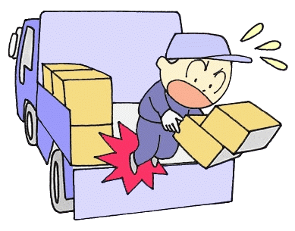
(2) ចំណុចសំខាន់នៃការការពារគ្រោះថ្នាក់ "ធ្លាក់និងរមៀលធ្លាក់"
■ អ្នកធ្វើការងារត្រូវយកចិត្តទុកដាក់លើការធ្វើការដោយសុវត្ថិភាព!
ក៏មានការធ្វើការងារម្នាក់ឯងនៅទីតាំងជាដើមរបស់ខាងអ្នក
បញ្ចេញកាកសំណល់ផងដែរ ហើយសូមភ្ញាក់រឭកដោយខ្លួនឯង
ប្រកាន់ខ្ជាប់វិធីសាស្រ្តធ្វើការងារដែលមានសុវត្ថិភាព។
■ ជៀសវាងធ្វើការងារដោយឡើងលើជញ្ជាំងឡាន។
ចំពោះការធ្វើការងារលើតួផ្ទុកអីវ៉ាន់ សូមដាក់តុធ្វើការចល័តជាដើមហើយជៀសវាងធ្វើការងារ
ដោយឡើងលើជញ្ជាំងឡាន។
■ ត្រូវប្រើឧបករណ៍ឡើងចុះតួផ្ទុកអីវ៉ាន់របស់រថយន្តដឹកទំនិញ!
ករណីនៅទីតាំងរបស់ខាងអ្នកបញ្ចេញកាកសំណល់ សូមដាក់ឧបករណ៍ឡើងចុះដោយទទួលបាន
ការយល់យោគពីខាងអ្នកបញ្ចេញកាកសំណល់ជាដើម។
(រូបភាពទី③)
■ ករណីមានឧបករណ៍ថ្ពក់ភ្ជាប់ "ឧបករណ៍ការពារធ្លាក់" * ត្រូវប្រើកុំខាន។
ក្នុងការងារនៅទីខ្ពស់ដូចជានៅលើកាកសំណល់លើរថយន្តដឹកទំនិញជាដើម បើមានឧបករណ៍
ថ្ពក់ភ្ជាប់របស់ "ឧបករណ៍ការពារធ្លាក់" ត្រូវប្រើប្រាស់ឧបករណ៍ការពារធ្លាក់កុំខាន។
(រូបភាពទី① ②)
* ឈ្មោះហៅរបស់ "ខ្សែក្រវាត់សុវត្ថិភាព" ត្រូវបានប្តូរជា "ឧបករណ៍ការពារធ្លាក់" ដោយ
វិសោធនកម្មច្បាប់បទប្បញ្ញត្តិ។​ (សូមមើលសន្លឹកស្លាយទី9)
សូមអនុវត្តចំណុចសំខាន់នៃសុវត្ថិភាពដូចតទៅនេះដោយគិតដល់គ្រោះថ្នាក់ការងារក្នុងវិស័យផលិតកម្ម។

Slide 16
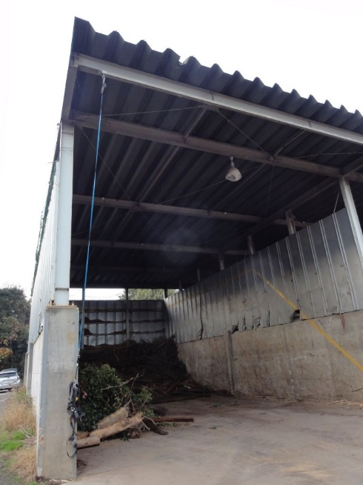
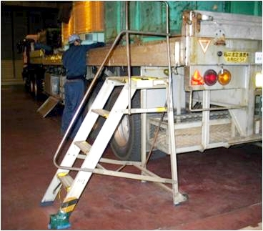
【ឧទាហរណ៍ករណីនៃវិធានការការពារគ្រោះថ្នាក់នៃការធ្លាក់និងរមៀលធ្លាក់】
សូមអនុវត្តចំណុចសំខាន់នៃសុវត្ថិភាពដូចតទៅនេះដោយគិតដល់គ្រោះថ្នាក់ការងារក្នុងវិស័យផលិតកម្ម។
រូបភាពទី② ឧបករណ៍ថ្ពក់ភ្ជាប់សម្រាប់ឧបករណ៍ការពារធ្លាក់
រូបភាពទី① ឧបករណ៍ថ្ពក់ភ្ជាប់សម្រាប់ឧបករណ៍ការពារធ្លាក់
រូបភាពទី③ ឧបករណ៍ឡើងចុះតួផ្ទុកអីវ៉ាន់នៃរថយន្តដឹកទំនិញ

Slide 17
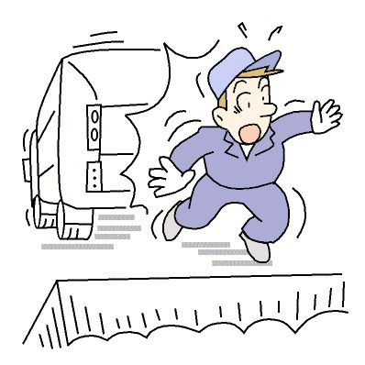
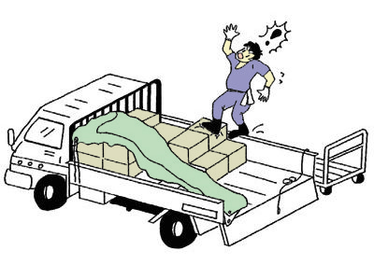
【ឧទាហរណ៍ករណីនៃហេតុការណ៍ប៊ិះនឹងគ្រោះថ្នាក់នៃគ្រោះថ្នាក់ធ្លាក់និងរមៀលធ្លាក់】
■ឧទាហរណ៍ករណីទី①-1 ពេលផ្តល់សញ្ញានាំផ្លូវរថយន្តប្រមូលសំរាមដែលបើកថយក្រោយទៅកាន់អន្លង់ចោលសំរាម ឲ្យមកដល់ត្រឹមទីតាំងដែលបានកំណត់ ពេលចុះទៅខាងក្រោយ ស្រាប់តែប៉ះនឹងរថយន្តប្រមូលសំរាមផ្សេងទៀតដែលបើកថយក្រោយមកក្បែរគ្នា ហើយប៊ិះនឹងធ្លាក់ចូលក្នុងអន្លង់។
■ឧទាហរណ៍ករណីទី①-2 បន្ទាប់ពីជញ្ជូនកេស25កេសដែលដាក់ឯកសារបោះចោល(1កេស15kg) ចូលក្នុងរថយន្តដឹកទំនិញរួច ក៏ចូលដល់ការងារគ្របដោយផ្ទាំងគ្រប។ បន្ទាប់ពីក្រាលផ្ទាំងគ្របលើផ្នែកខាងឆ្វេងរួច ខណៈពេលកំពុងផ្លាស់ទីនៅចន្លោះអីវ៉ាន់ខាងស្តាំនិងជញ្ជាំងឡានដើម្បីក្រាលផ្ទាំងគ្របលើផ្ទៃទាំងមូល ទីតាំងជើងជាន់រង្គីរង្គើហើយប៊ិះរមៀលធ្លាក់។

Slide 18
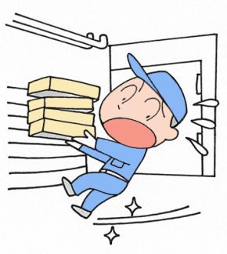
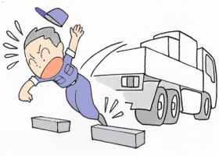
(3) ចំណុចសំខាន់នៃការការពារគ្រោះថ្នាក់ "ដួល"
■ ផ្លាស់ទីដោយមានលើកជញ្ជូនវត្ថុគឺមានហានិភ័យនៃការ "ដួល" ខ្ពស់!
・ ក្នុងការផ្លាស់ទីដោយមានលើកជញ្ជូនវត្ថុគឺពិបាកមើលឃើញទីតាំងជើង
ហើយពិបាកទប់លំនឹងជាដើម គឺមានហានិភ័យនៃការដួលខ្ពស់។
・ ពេលចុះជណ្តើរដោយមានលើកជញ្ជូនអីវ៉ាន់ មិនត្រូវប្រញិបប្រញាប់
ដាច់ខាត!
■ កម្រាលឥដ្ឋត្រូវធ្វើឲ្យមានសុវត្ថិភាពដោយ "សម្រិតសម្រាំង(Seiri)"
"សណ្តាប់ធ្នាប់(Seiton)" "សម្អាត(Seiso)" "ស្តង់ដារ(Seiketsu)" !
・ចំពោះកម្រាលឥដ្ឋសើមត្រូវជូតឲ្យបានត្រឹមត្រូវ(ចំពោះកន្លែងកំពុងសម្អាត ប្រយ័ត្ននឹង
កម្រាលឥដ្ឋសើម)
・បើមានរបស់មិនចាំបាច់ វាអាចក្លាយជាមូលហេតុនៃការ "ជំពប់" ដួល
■ វត្ថុដែលធំ វត្ថុដែលធ្ងន់ សូមប្រើ "រទេះរុញអីវ៉ាន់" !
ពេលមិនប្រើរទេះរុញអីវ៉ាន់ ត្រូវលើកដោយគ្នាពីរនាក់ ឬជញ្ជូនដោយ
បំបែកជាច្រើនលើក
■ សូមពាក់ស្បែកជើងដែលមិនងាយរអិល មិនងាយជំពប់។
សូមអនុវត្តចំណុចសំខាន់នៃសុវត្ថិភាពដូចតទៅនេះដោយគិតដល់គ្រោះថ្នាក់ការងារក្នុងវិស័យផលិតកម្ម។

Slide 19

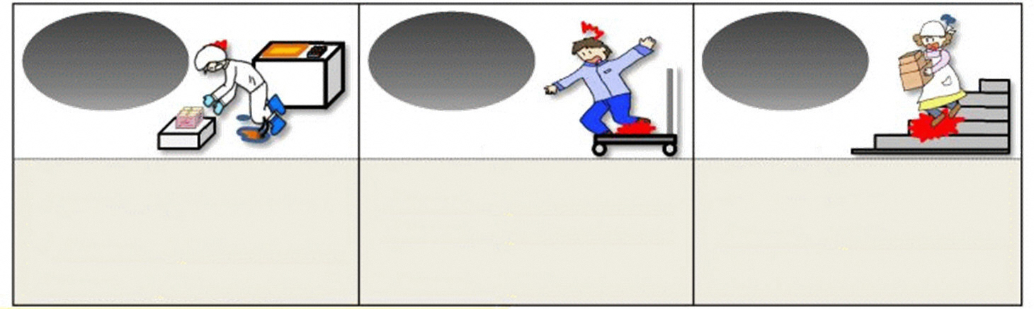
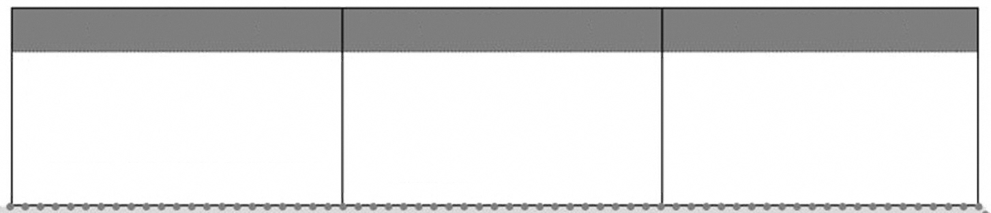
គម្រោងSTOP!គ្រោះថ្នាក់ដួល
<មូលហេតុចម្បងនៃគ្រោះថ្នាក់ដួល>
រអិល
ជំពប់
ជាន់ខុស
<មូលហេតុចម្បង>
<មូលហេតុចម្បង>
<មូលហេតុចម្បង>
・កម្រាលឥដ្ឋធ្វើពីវត្ថុធាតុដើមដែលងាយ
រអិល។
・លើកម្រាលឥដ្ឋមានខ្ទាតសាចទឹកឬប្រេង។
・មានវត្ថុចម្លែកដែលងាយរអិលដូចជាប្លាស្ទិច
ក្រដាសជាដើម ជ្រុះលើកម្រាលឥដ្ឋ។
・ផ្ទៃផ្លូវជាដើមកក។
・កម្រាលឥដ្ឋមានរដិបរដុបឬមាន
គន្លាក់ខ្ពស់ទាប។
・លើកម្រាលឥដ្ឋមានទុកចោលអីវ៉ាន់
ឬទំនិញជាដើម។
・ធ្វើការងារក្នុងស្ថានភាពមើលទី
តាំងជើងមិនឃើញដូចជាពេល
កាន់ឱបអីវ៉ាន់ធំៗជាដើម។
<ចំណុចសំខាន់នៃការការពារគ្រោះថ្នាក់ដួល>
ស៤(សម្រិតសម្រាំង(Seiri) សណ្តាប់ធ្នាប់(Seiton) សម្អាត(Seiso) ស្តង់ដារ(Seiketsu))
វិធីសាស្រ្តធ្វើការងារដែលមិនងាយដួល
វិធានការផ្សេងទៀត
・កុំទុកវត្ថុចោលនៅកន្លែងផ្លូវដើរ
・កម្ចាត់ភាពកខ្វក់(ទឹក ប្រេង
កម្ទេចម្សៅជាដើម)នៅលើផ្ទៃ
កម្រាលឥដ្ឋ
・បំបាត់កន្លែងរដិបរដុប គន្លាក់
ខ្ពស់ទាបជាដើម នៃកម្រាលឥដ្ឋ
・ធ្វើសកម្មភាពតាមសម្រួលមិនបង្ខំ
・ត្រង់កន្លែងងាយរអិល ត្រូវដើរ
ដោយជំហានខ្លីៗ
・កុំធ្វើការងារក្នុងស្ថានភាពពិបាក
មើលទីតាំងជើង
・ពាក់ស្បែកជើងដែលសក្តិសមនឹងការ
ផ្លាស់ទីនិងការធ្វើការងារ
・ចែករំលែកព័ត៌មានហានិភ័យតាមរយៈ
ការបង្កើតផែនទីហានិភ័យនៅកន្លែង
ការងារ
・រំឭកឲ្យប្រុងប្រយ័ត្នដោយប្រើស្លាកបិទ
នៅកន្លែងមានហានិភ័យដួល

Slide 20
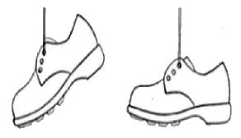
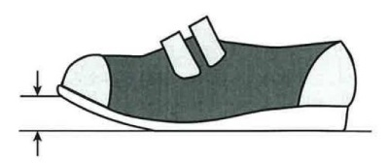
(ព័ត៌មានយោង)
【របៀបជ្រើសរើសស្បែកជើងដែលត្រឹមត្រូវ】
<ចំណុចសំខាន់នៃរបៀបជ្រើសរើសស្បែកជើងដើម្បីកុំឲ្យដួល>
ទំហំ
តូចពេកក៏ដោយធំពេកក៏ដោយនោះនឹងជាន់មិនបាននឹងល្អ ធ្វើឲ្យងាយបាត់បង់លំនឹង
ភាពបត់ពត់បាន
បើមិនសូវមានភាពបត់ពត់បាន នោះនឹង
ងាយទៅជាដើរអូសជើង ដែលក្លាយជាមូលហេតុនៃការជំពប់។
×
○
ទម្ងន់
បើធ្ងន់ពេក ជើងនឹងពិបាកលើកឡើង
ដែលក្លាយជាមូលហេតុនៃការជំពប់។
លំនឹងទម្ងន់
(មុខក្រោយ)
បើទម្ងន់ផ្អៀងទៅខាងចុងជើង នោះពេលដើរ ចុងជើងនឹងធ្លាក់ចុះ ដែលក្លាយជាមូលហេតុនៃការជំពប់។
កម្ពស់នៃផ្នែកចុងជើង
បើកម្ពស់នៃចុងជើងទាប នោះគ្រាន់តែគន្លាក់ខ្ពស់ទាបតែបន្តិចក៏ងាយនឹងជំពប់ដែរ។
តុល្យភាពនៃភាពការពាររអិលរវាងបាតស្បែកជើងនឹងកម្រាលឥដ្ឋ
ភាពការពាររអិលដែលត្រូវនឹងកន្លែងការងារនិងខ្លឹមសារការងារ គឺជារឿង
សំខាន់។ ឧទាហរណ៍ បាតស្បែកជើងដែលមិនងាយរអិលជាមួយនឹងកម្រាលឥដ្ឋមិនងាយរអិល នឹងធ្វើឲ្យកកិតខ្លាំងដែលក្លាយជាមូលហេតុនៃការជំពប់។
(គម្លាតពីឥដ្ឋទៅចុងជើង)

Slide 21
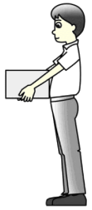
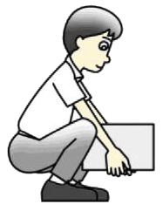
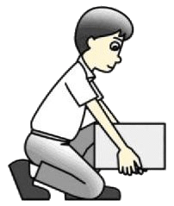
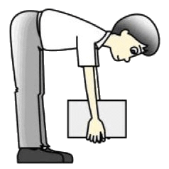
(4) ចំណុចសំខាន់នៃការការពារគ្រោះថ្នាក់ "អាការឈឺចង្កេះជាដើម"
■ ឥរិយាបថធ្វើការងារ ចលនា(ធ្វើការជាមួយវត្ថុធ្ងន់)
ប្រើឥរិយាបថដែលធ្វើឲ្យទីប្រជុំទម្ងន់ទាបដោយដាក់វត្ថុធ្ងន់ឲ្យកៀកខ្លួនតាមដែលអាច។
[ករណីលើកវត្ថុធ្ងន់ឡើង]
① ជើងម្ខាងដាក់ទៅមុខបន្តិចហើយពត់ជង្គង់ បន្ទន់ចង្កេះចុះឲ្យសមល្មមហើយកាន់ឱប
វត្ថុធ្ងន់។
② ក្រោកឈរឡើងដោយលាជង្គង់វិញ។
③ ពេលលើកវត្ថុធ្ងន់ឡើង សម្រួលដង្ហើមហើយលើកដោយបន្ថែមសម្ពាធពោះ។
[ការផ្លាស់ទីដោយមានលើកជញ្ជូនវត្ថុធ្ងន់]
ត្រូវធ្វើឲ្យចម្ងាយផ្លាស់ទីខ្លី ហើយជៀសវាងឡើងចុះជណ្តើរដោយកម្លាំងមនុស្ស។
ឥរិយាបថគួរធ្វើ
ឥរិយាបថមិនគួរធ្វើ

Slide 22
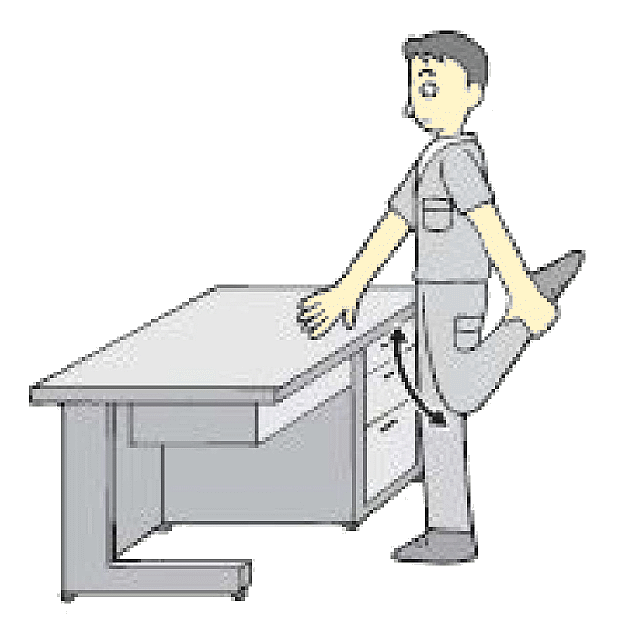
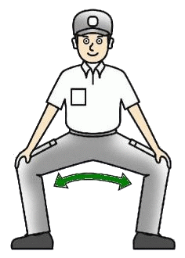
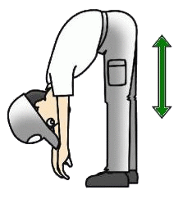
【លំហាត់ប្រាណបង្ការឈឺចង្កេះ】
សូមលំហាត់ប្រាណបង្ការឈឺចង្កេះដែលផ្តោតលើការហាត់ប្រាណពត់ខ្លួន។
(រូបទី1) (រូបទី2) (រូបទី3)
【របៀបហាត់ប្រាណពត់ខ្លួនដែលមានប្រសិទ្ធភាព】
① ពត់ខ្លួនដោយដកដង្ហើមយឺតៗបណ្តើរកុំខ្ទប់ដង្ហើម
② កុំប្រើកម្លាំងប្រឆាំងតបឬប្រឹងខ្លាំង
③ ចាប់អារម្មណ៍នឹងសាច់ដុំដែលពត់
④ ពត់ដល់កម្រិតដែលមានអារម្មណ៍តឹងតែមិនឈឺចាប់
⑤ បន្តពត់ពី 20 វិនាទីទៅ 30 វិនាទី
⑥ ពេលបត់សាច់ដុំមកវិញ ត្រូវចាប់អារម្មណ៍បត់មកវិញយឺតៗសន្សឹមៗ
⑦ ក្នុងការហាត់ប្រាណពត់ខ្លួនម្តង ត្រូវពត់ពី 1 លើកទៅត្រឹម 3 លើក

Slide 23
(5) ចំណុចសំខាន់នៃការការពារគ្រោះថ្នាក់ "បុកប៉ះ" "ត្រូវបានបុកប៉ះ"
■ ហាមលោតចុះពីតួផ្ទុកអីវ៉ាន់នៃរថយន្តដឹកទំនិញ កៅអីអ្នកបើកបរ!
・បើមានឧបករណ៍ឡើងចុះ ត្រូវប្រើប្រាស់កុំខាន។
・បើគ្មានទេ ត្រូវឡើងចុះដោយទប់លំនឹង3ចំណុច
■ បង្ការគ្រោះថ្នាក់បុកប៉ះដោយពួកគ្រឿងចក្រធន់ធ្ងន់!
・ក្នុងករណីធ្វើចរាចរណ៍ដោយពួកគ្រឿងចក្រធន់ធ្ងន់ឬឡេវ៉ាទ័រនៅក្នុងទីតាំង ត្រូវគោរពតាមល្បឿនកំណត់ហើយទន្ទឹមនឹងនេះត្រូវប្រយ័ត្ននឹងអ្នកដើរផងដែរ។
・ពេលធ្វើដំណើរក្នុងទីតាំង ដើម្បីបង្ការការប៉ះនឹងគ្រឿងចក្រធន់ធ្ងន់ឬឡេវ៉ាទ័រដែលអ្នកដទៃ
បើកបរ ត្រូវដើរនៅផ្លូវសុវត្ថិភាពហើយទន្ទឹមនឹងនេះមិនត្រូវលោតចេញពីខាងក្រោយអីវ៉ាន់
ជាដើមទេ។
សូមអនុវត្តចំណុចសំខាន់នៃសុវត្ថិភាពដូចតទៅនេះដោយគិតដល់គ្រោះថ្នាក់ការងារក្នុងវិស័យផលិតកម្ម។

Slide 24

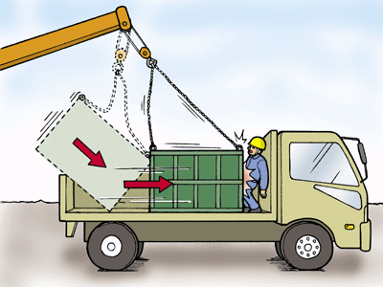
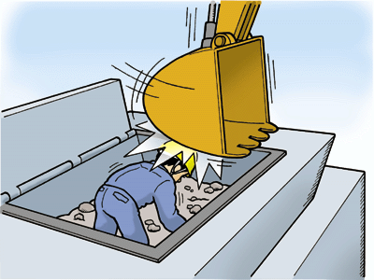
【ឧទាហរណ៍ករណីគ្រោះថ្នាក់បុកប៉ះ ត្រូវបានបុកប៉ះ】
■ឧទាហរណ៍ករណីទី③-1 ពេលកំពុងដោះទម្លាក់អីវ៉ាន់ពីដៃនៃគ្រឿងចក្រសំណង់ដែលប្រើក្នុងការងាររុះរើបំបែកដោយម៉ាស៊ីនស្ទូចចល័ត អីវ៉ាន់បានយោលទៅមកហើយគាបជើង។
■ឧទាហរណ៍ករណីទី③-2 ខណៈកំពុងធ្វើការងារបញ្ចេញសំរាមក្នុងធុងសំរាមដែលផ្ទុកកាកសំណល់ឧស្សាហកម្មចូលក្នុងរថយន្តដឹកទំនិញដោយប្រើម៉ាស៊ីនស្ទូចប្រភេទរថយន្តផ្ទុកទំនិញ គាត់ត្រូវបានគាបដោយធុងសំរាមដែលរអិល។ ក្នុងស្ថានភាពដែលដាក់ផ្នែកម្ខាងនៃធុងសំរាមឈរលើជញ្ជាំងរថយន្ត ពេលដោះខ្សែថ្ពក់2ខ្សែក្នុងចំណោម4ខ្សែ ធុងបានយោលរអិលចូល ហើយបានបុកប៉ះត្រូវគាត់។
■ឧទាហរណ៍ករណីទី③-3 ដោយសារម៉ាស៊ីនកិនបំបែកនៃបរិក្ខារកែច្នៃឡើងវិញមានចេញសំឡេងប្លែក អ្នកបញ្ជាបរិក្ខារបានបញ្ឈប់ម៉ាស៊ីនកិនបំបែកហើយត្រួតពិនិត្យនៅក្នុងធុងនៃបរិក្ខារកែច្នៃឡើងវិញ។ អ្នកបើកអេស្កាវ៉ាទ័រផ្សេងទៀតមិនបានចាប់អារម្មណ៍នឹងអ្នកត្រួតពិនិត្យហើយបានដាក់ដៃអេស្កាវ៉ាទ័រចូលទៅក្នុងធុងដើម្បីយកវត្ថុចម្លែកចេញ ហេតុនេះក៏បណ្តាល
ឲ្យបុកប៉ះត្រូវ។

Slide 25
ចំណុចសំខាន់ទី7 បើស្ថានភាពខុសប្រក្រតីឬគ្រោះថ្នាក់ការងារបានកើតឡើង!
(1) បើឃើញមាន "ស្ថានភាពខុសប្រក្រតី" !
① ចំពោះស្ថានភាពខុសប្រក្រតី ដំបូងសូមពិនិត្យថាតើអ្វីកំពុងកើតឡើង។
② សូមស្រែកខ្លាំងៗប្រាប់អ្នកទទួលខុសត្រូវឬមិត្តរួមការងារដែលនៅជុំវិញ។
③ សូមបញ្ឈប់គ្រឿងចក្រដោយប៊ូតុងបញ្ឈប់ក្នុងពេលអាសន្នតាមការចាំបាច់។
④ សូមចាត់វិធានការសមស្របដោយសហការជាមួយមិត្តរួមការងារក្រោមការ
ណែនាំរបស់អ្នកទទួលខុសត្រូវ។
⑤ កុំធ្វើសកម្មភាពតាមតែចិត្តឯងតែម្នាក់ឯង។
【សូមផ្តល់ដំណឹង!】
បើចាប់អារម្មណ៍ថាគ្រឿងចក្រឬបរិក្ខារមានស្ថានភាពដែលមាន
គ្រោះថ្នាក់ប្លែកពីរាល់ដង សូមផ្តល់
ដំណឹងទៅមេក្រុមឬអ្នកទទួលខុសត្រូវរបស់ខាងអ្នកបញ្ចេញចោលកាកសំណល់ជាដើម!
ជាគោលគឺ...
បញ្ឈប់! ហៅ! រង់ចាំ!

Slide 26
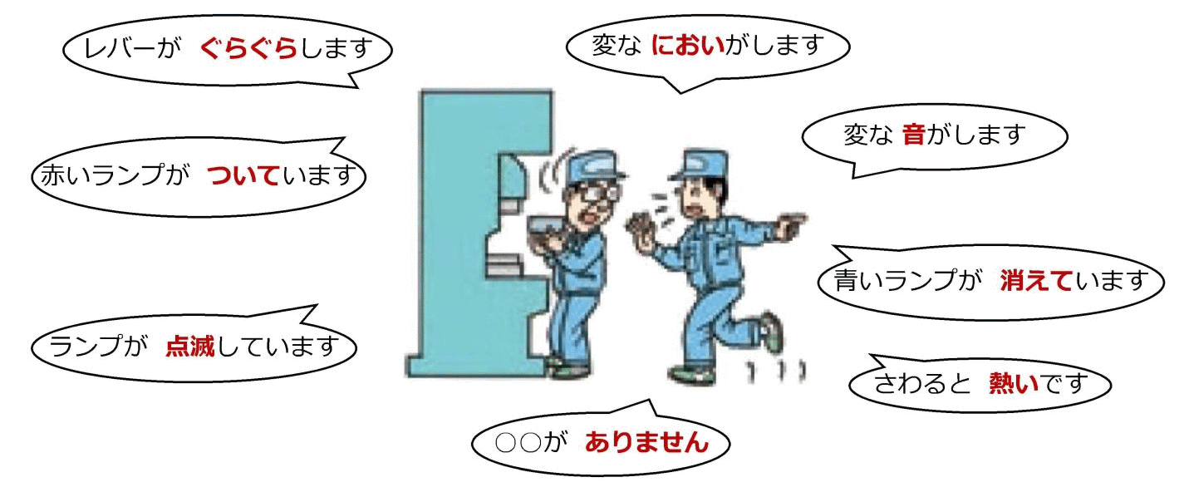
(2) ម៉ាស៊ីនបញ្ជូនរំកិលអីវ៉ាន់មានគាបជាប់វត្ថុចម្លែក! ម៉ាស៊ីនកិនបំបែកមាន
សំឡេងចម្លែកឬក្លិនចម្លែក!
① បញ្ឈប់គ្រឿងចក្រ បិទកុងតាក់ដើម។ បញ្ឈប់!
② សូមស្រែកខ្លាំងប្រាប់ពីភាពប្រក្រតីនេះដល់អ្នកទទួលខុសត្រូវឬមិត្តរួមការងារដែលនៅជុំវិញ។
ហៅ!
③ ធ្វើតាមការណែនាំរបស់អ្នកទទួលខុសត្រូវ។ រង់ចាំ!
→ កុំធ្វើសកម្មភាពតាមតែចិត្តឯងតែម្នាក់ឯង។
④ ពេលធ្វើការងារ ចាត់វិធានការការពារការចាប់ផ្តើមដំណើរការដោយចៃដន្យ!
・ ចាក់សោប៊ូតុងដើមកុំឲ្យអាចចាប់ផ្តើមដំណើរការបាន។
・ បង្ហាញ សរសេរបង្ហាញថាកំពុងធ្វើការងារដើម្បីកុំឲ្យអ្នកផ្សេងបើកដំណើរការ។
⑤ សរសេរបង្ហាញថា "កំពុងធ្វើការងារ!" នៅកន្លែងធ្វើការងារផងដែរតាមការចាំបាច់!
ដៃកាច់បិទបើក
រង្គីរង្គើ
មានក្លិនចម្លែក
ឮសំឡេងចម្លែក
អំពូលក្រហម
ចេញភ្លើង
អំពូលខៀវរលត់
អំពូលលោត
ភ្លឹបភ្លែត
ពេលប៉ះទៅក្តៅ
អត់មាន○○ទេ

Slide 27
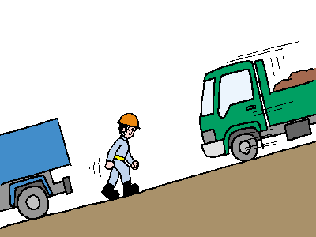
(3) បើរថយន្តដឹកទំនិញ គ្រឿងចក្រធន់ធ្ងន់ ឡេវ៉ាទ័រដែលឈប់ស្ងៀមស្រាប់តែ
ធ្វើចលនា...
<រថយន្តដឹកទំនិញ គ្រឿងចក្រធន់ធ្ងន់ ឡេវ៉ាទ័រដែលឈប់ស្ងៀមស្រាប់តែធ្វើចលនា>
① កុំព្យាយាមបញ្ឈប់ទាំងបង្ខំ ត្រូវ "គេចចេញ!"
② ស្រែកខ្លាំងៗប្រាប់អ្នកជុំវិញផងដែរថា "គេចចេញ!"
③ រៀនអំពី "ការគេចចេញ" នៅក្នុងការបណ្តុះបណ្តាលសុវត្ថិភាពអនាម័យជា
ប្រចាំថ្ងៃ។
(កម្លាំងមនុស្សមិនអាចបញ្ឈប់បានទេ!)
គេចចេញ!

Slide 28
(4) បើគ្រោះថ្នាក់ការងារបានកើតឡើង!
ទោះបីកន្លែងការងារដែលគិតថាមានសុវត្ថិភាពក៏ដោយ ក៏មិនអាច
ធ្វើឲ្យលទ្ធភាពនៃការកើតមានគ្រោះថ្នាក់ទៅជាសូន្យបានដែរ។
បើគ្រោះថ្នាក់ការងារបានកើតឡើងដោយប្រការណាមួយ
សូមធ្វើការឆ្លើយតបដូចតទៅនេះ។
ការឆ្លើយតបពេលកើតមានគ្រោះថ្នាក់ការងារ(ឧទាហរណ៍)
គ្រោះថ្នាក់ការងារ
កើតឡើង
ដំបូង ស្ងប់អារម្មណ៍!
・ កុំរត់ទៅជិតទាំងតក់ក្រហល់នាំឲ្យកើតគ្រោះថ្នាក់បន្ថែម
・ស្រែកខ្លាំងៗផ្តល់ដំណឹង
ការជួយសង្គ្រោះជនរងគ្រោះ!
ទាក់ទងទៅថ្នាក់លើ(អ្នកទទួលខុសត្រូវ)!
・ផ្តល់ជំនួយជាដើមផងដែរបើអ្នកទទួលខុសត្រូវប្រាប់ឲ្យធ្វើ
(បញ្ជូនជនរងគ្រោះទៅមន្ទីរពេទ្យជាដើម)
ការឆ្លើយតបនៅទីតាំង

Slide 29

សូមឲ្យមានសុវត្ថិភាព

